Slide 1

Сетевое взаимодействие университетов.
2 семестр 2019 – 2020 уч. год
Москва, 2020

Slide 2


НИУ ВШЭ НА ГЛОБАЛЬНЫХ ПЛАТФОРМАХ
ОНЛАЙН-ОБРАЗОВАНИЯ
Дирекция по онлайн-обучению
COURSERA
НАЦИОНАЛЬНАЯ ПЛАТФОРМА ОТКРЫТОГО ОБРАЗОВАНИЯ (НПОО)
ОНЛАЙН-ОБРАЗОВАНИЕ В НИУ ВШЭ (платформа НИУ ВШЭ для обучения сетевых студентов)
Все онлайн-курсы размещены на ресурсе «Одного окна» (online.edu.ru)

Slide 3
СЕТЕВОЕ ВЗАИМОДЕЙСТВИЕ С ВУЗАМИ
Дирекция по онлайн-обучению
Сетевой договор
Опыт НИУ ВШЭ
Двусторонний сетевой договор между НИУ ВШЭ и вузом-партнёром
53 вуза-партнера 2015-2020 гг.
114 курсов для сетевых студентов
16+ курсов для обучения студентов НИУ ВШЭ по сетевым договорам вузов – партнёров
Вуз партнер
НИУ ВШЭ

Slide 4

СЕТЕВОЕ ВЗАИМОДЕЙСТВИЕ. ПРОЕКТ ПОЗВОЛЯЕТ
Дирекция по онлайн-обучению
Вузу:
✓ использование в учебном плане онлайн-курсов ведущих преподавателей НИУ ВШЭ
✓ обеспечение высокого качества преподавания и вариативности программ в условиях ограниченных кадровых ресурсов
✓ следование современным концепциям преподавания дисциплин
✓ повышение квалификации преподавателей
✓ помощь и поддержка на всех этапах запуска, внедрения и функционирования продуктов онлайн-обучения
Студенту:
✓ обучение у ведущих преподавателей страны и авторов учебников
✓ перезачет пройденного онлайн-курса в учебном плане
✓ шанс повторно сдать экзамен в случае неудачи

Slide 5
НПОО «Национальная платформа открытого образования»
Дирекция по онлайн-обучению
Вузы-основатели: МГУ, СПбПУ, СПбГУ, НИТУ «МИСиС», НИУ «ВШЭ», МФТИ, УрФУ и ИТМО
4 курса в Топ-10 по количеству регистраций
69 онлайн-курса на конец 2019 года
Зарегистрировались более 1,1 млн. слушателей
Выданы более 6 тыс. подтвержденных сертификатов (экзамен с идентификацией личности)

Slide 6
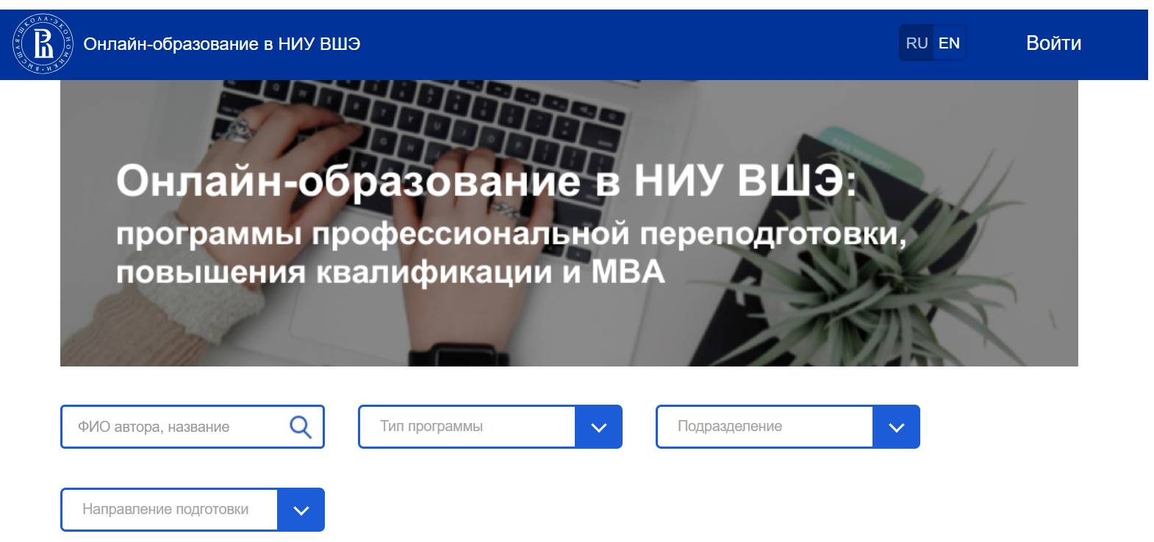
Дирекция по онлайн-обучению
Платформа «ОНЛАЙН-ОБРАЗОВАНИЕ
В НИУ ВШЭ»
Программы профессиональной переподготовки,
повышения квалификации и MBA
Бакалавриат/магистратура
Личный кабинет сетевого партнера
Более 100 онлайн-курсов для сетевого взаимодействия
(в том числе на англ. языке);
Обучение сетевых студентов
ЛИЧНЫЙ КАБИНЕТ СЕТЕВОГО ПАРТНЕРА на платформе
Апробация в 1 семестре 19-20 уч.г.;
Демо-версии онлайн-курсов;
Доступ к успеваемости (студент, группа, поток)
Гибкий график обучения;
Формирование и хранение документов (договор, ведомости, сертификаты для студентов
Доработка функционала

Slide 7

КРАТКАЯ СХЕМА СЕТЕВОГО ВЗАИМОДЕЙСТВИЯ
Дирекция по онлайн-обучению
Выбор онлайн-курса
Сетевой договор
Подключение и запись студентов
Обучение, мониторинг успеваемости
Экзамен с прокторингом
Ведомости
сертификаты

Slide 8
ЗАКЛЮЧЕНИЕ СЕТЕВОГО ДОГОВОРА
Дирекция по онлайн-обучению
Выбор и экспертиза курсов на соответствие результатам обучения (описание курсов, демо-версии, экспертиза курсов НИУ ВШЭ, размещенных на ресурсе «одного окна»)
Вебинары и консультации (возможность заказать индивидуальную консультацию под запрос)
Консультации по правовым, финансовым, методическим вопросам
Согласование графика образовательного процесса, индивидуальные сроки обучения и сессии
Экзамен и пересдачи с идентификацией личности
Участие в образовательных мероприятиях НИУ ВШЭ
Расписание вебинаров/ инструкции/ список курсов на 2 семестр по ссылке и на странице Дирекции по онлайн обучению (https://elearning.hse.ru/network_interaction/)
Новые курсы, такие как:
- Российская экономика (презентация модульного курса Российская экономика,
5 конфигураций, запись презентации по ссылке)
- Корпоративные информационные системы
- Стратегический менеджмент
- Визуальная культура
- Кино и культура в XX веке: Национальные школы
- Театр и театральность в современной культуре
- Основы машинного обучения

Slide 9
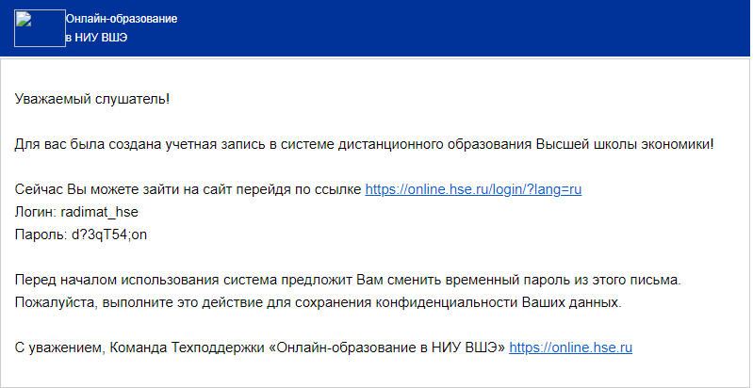
ОБУЧЕНИЕ СТУДЕНТОВ
Дирекция по онлайн-обучению
За 3 рабочих дня до старта курса:
Приветственная рассылка студентам (с описанием всех процессов подключения, обучения);
Приглашение на платформу (письмо о создании учетной записи);
Подключение к курсам;
Еженедельно:
Рассылки о новых неделях/темах курса (информация об открытии новых материалов и проведении контрольных мероприятий);
Возможность задать вопрос на форуме;
Перед/после экзамена:
Экзамен/ пересдачи;
Сертификаты; инструкции (письменные, видео);
Отдельная почта для сетевых студентов: uninet@hse.ru;

Slide 10
ОНЛАЙН-КУРС НИУ ВШЭ НА ПЛАТФОРМАХ
Дирекция по онлайн-обучению
Онлайн-курс состоит из видеолекций и контрольных заданий;
Раз в неделю на странице курса открываются новые темы, доступные для изучения;
Видеолекции можно просматривать в любое удобное время;
Каждая тема заканчивается выполнением контрольных заданий. Срок выполнения контрольных заданий строго ограничен. Все дедлайны – по московскому времени;
Выполнение контрольных заданий идет в зачет оценки текущего контроля, влияет на допуск студентов к экзамену;
Видеолекции НИУ ВШЭ сопровождаются презентациями, включающими: визуальные материалы, графики, схемы, фрагменты текстов и т.д.

Slide 11
МОНИТОРИНГ ТЕКУЩЕЙ УСПЕВАЕМОСТИ
Дирекция по онлайн-обучению
Менеджер вуза-партнера самостоятельно делает выгрузку успеваемости по студенту, группе, всему договору в ЛК сетевого партнера
№ | ВУЗ | Учебный курс | Группа | Договор № | Дата старта обучения | Фамилия | Имя | email | Тест 1 | Тест 2 | Тест 3 | Тест 4 | Итоговый бал | Статус слушателя (допуск к итоговому экзамену)
1 | ЮГУ | Отечественная история | группа 1 | СД_123 | 03.02.20 | студент 1 |  | student1@ | Не пройдено | Не пройдено | Не пройдено | Не пройдено | 1.58 | Не допущен
2 | вуз | Отечественная история | группа 1 | СД_123 | 03.02.20 | студент 2 |  | student2@ | 85.71 | 90.00 | 85.71 | 100.00 | 90.59 | Допущен
3 | вуз | Отечественная история | группа 1 | СД_123 | 03.02.20 | студент 3 |  | student3@ | 100.00 | 83.33 | 78.57 | 75.00 | 88.34 | Допущен
4 | вуз | Отечественная история | группа 1 | СД_123 | 03.02.20 | студент 4 |  | student4@ | 92.86 | 96.67 | 66.67 | 100.00 | 90.25 | Допущен

Slide 12






Дирекция по онлайн-обучению
ПРОКТОРИНГ
Технология онлайн-прокторинга позволяет:
идентифицировать личность студента
контролировать ход проведения экзамена
соблюдать
академические нормы
(исключаем списывание, подмену тестируемого)
проводить экзамены
по гибкому графику,
в любом часовом поясе
Формы организации прокторинга для сетевых вузов:
индивидуальная сдача
организованная сдача
в компьютерном классе

Slide 13
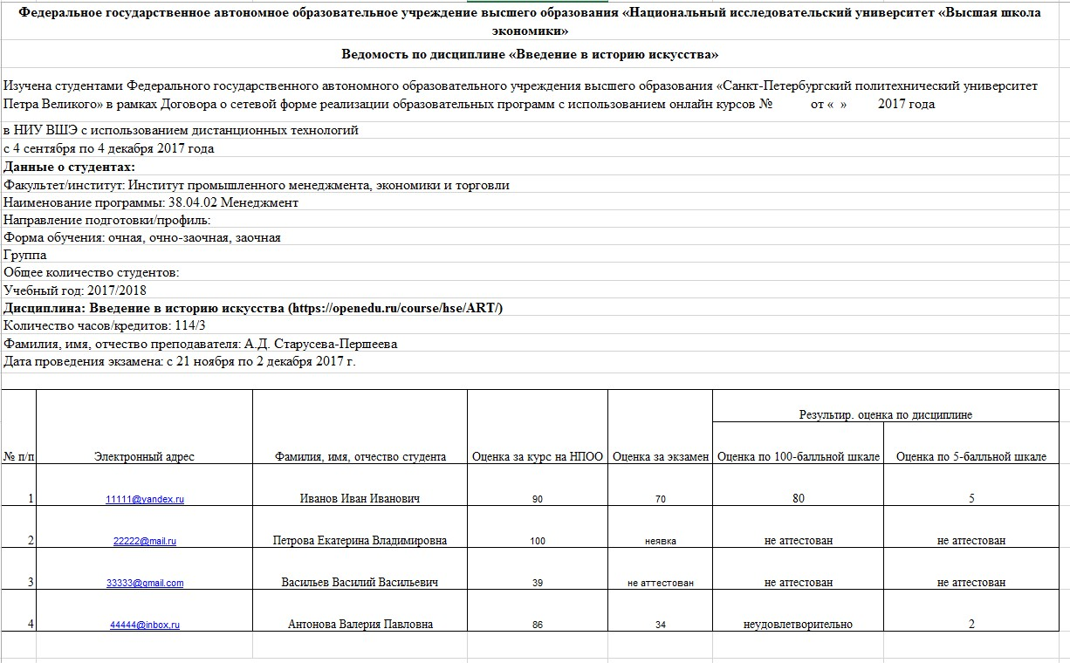
ВЕДОМОСТЬ ПО РЕЗУЛЬТАТАМ ОБУЧЕНИЯ
Дирекция по онлайн-обучению
НИУ ВШЭ передаёт вузу-партнёру ведомости

Slide 14

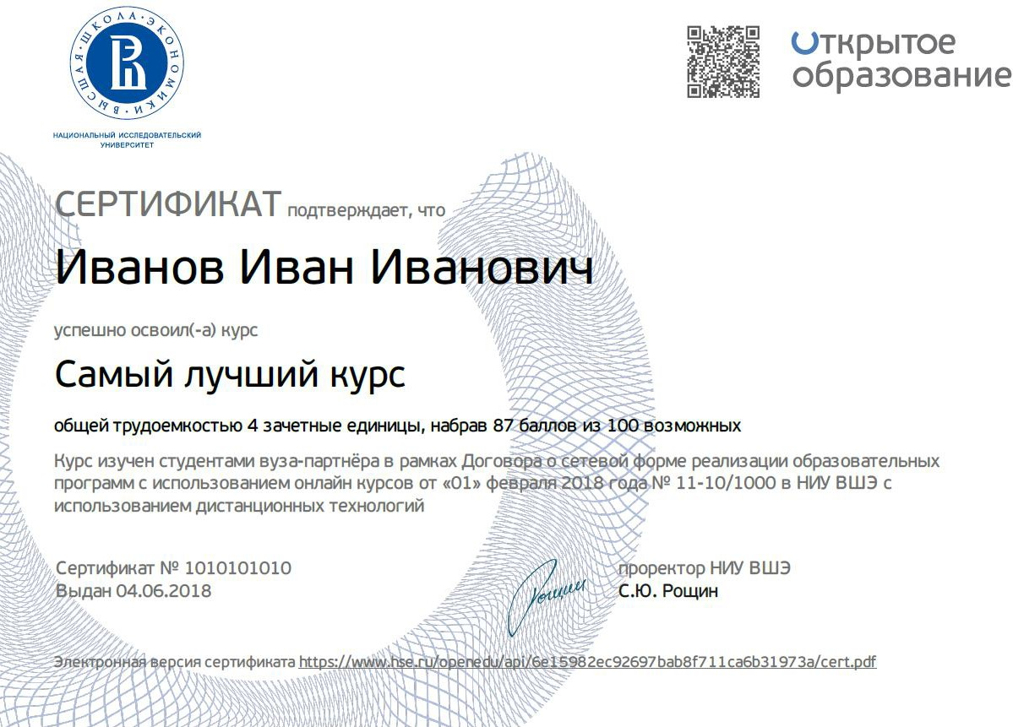

СЕРТИФИКАТЫ
Дирекция по онлайн-обучению
Студент
получает сертификат НИУ ВШЭ
в электронном виде

Slide 15
МООС В УЧЕБНЫХ ПЛАНАХ СТУДЕНТОВ НИУ ВШЭ
Дирекция по онлайн-обучению
2013/14 уч. год
как возможность
Нормативная база (Положение об академической мобильности)
Списки рекомендованных курсов от академических руководителей ОП
2016/17 уч. год
как обязательный элемент УП
• Решение Ученого Совета
• Курс может быть обязательным /элективом/
дополнительным
2017/2018 уч. год
2018/2019 уч. год
15% дисциплин учебного плана
11% - «чистый» онлайн; 4% - смешанное обучение
350 + разных MOOCs включены в ИУП студентов НИУ ВШЭ
19% дисциплин учебного плана
10%-«чистый» онлайн; 9% - смешанное обучение
440 + разных MOOCs включены в ИУП студентов НИУ ВШЭ
в

Slide 16
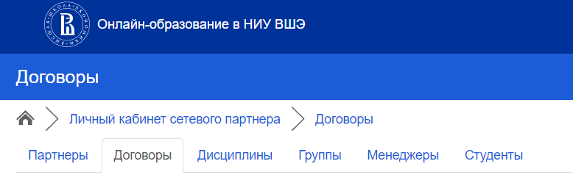
ЛИЧНЫЙ КАБИНЕТ СЕТЕВОГО ПАРТНЕРА на платформе ОНЛАЙН-ОБРАЗОВАНИЕ В НИУ ВШЭ
Дирекция по онлайн-обучению

Slide 17
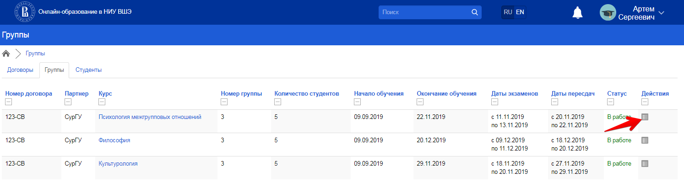
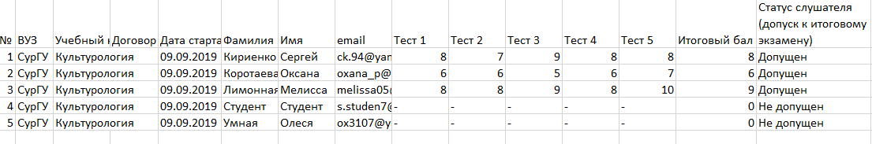
ЛИЧНЫЙ КАБИНЕТ СЕТЕВОГО ПАРТНЕРА на платформе ОНЛАЙН-ОБРАЗОВАНИЕ В НИУ ВШЭ
Дирекция по онлайн-обучению
Шаблон отчета об успеваемости:

Slide 18
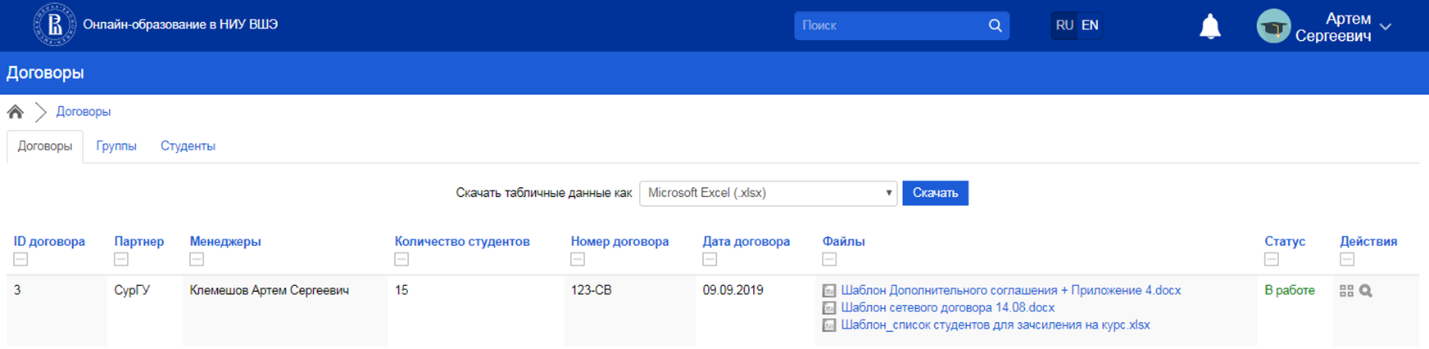
ЛИЧНЫЙ КАБИНЕТ СЕТЕВОГО ПАРТНЕРА на платформе ОНЛАЙН-ОБРАЗОВАНИЕ В НИУ ВШЭ
Дирекция по онлайн-обучению

Slide 19
ОБРАЗОВАТЕЛЬНЫЕ МЕРОПРИЯТИЯ НИУ ВШЭ ДЛЯ ВУЗОВ-ПАРТНЕРОВ
Дирекция по онлайн-обучению
Летняя школа 2018-2019 (5 дней, 13 вузов-участников, обучение по 5 онлайн-курсам);
Образовательный интенсив U4UOnline 2019-2020 (5 дней, 29 вузов –участников, 4 образовательных трека, обучение по 10 онлайн-курсам);
- администрация вузов-партнеров
- преподаватели, ведущие семинарские занятия
- менеджеры, занимающиеся развитием онлайн-обучения в вузах
- разработчики онлайн-курсов
https://u4u.hse.ru/intensive/
Международная конференция eSTARS 2017, 2018, 2020 (июнь)
https://estars.hse.ru/
Образовательный интенсив U4UOnline 2020-2021

Slide 20

Дирекция по онлайн-обучению
ВУЗЫ-ПАРТНЕРЫ НИУ ВШЭ

Slide 21
ССЫЛКИ, КОНТАКТЫ
Дирекция по онлайн-обучению
Сетевое взаимодействие университетов: uninet@hse.ru
Страница Дирекции по онлайн обучению: https://elearning.hse.ru/network_interaction/
Координаторы
Гусева Елена eguseva@hse.ru +7(495) 772-9590 *15063; 8-915-218-88-08
Кириенко Сергей skirienko@hse.ru +7(495) 772-9590 *12648

Slide 22
www.hse.ru
Телефон.: +7(495) 772-9590

